Slide 1
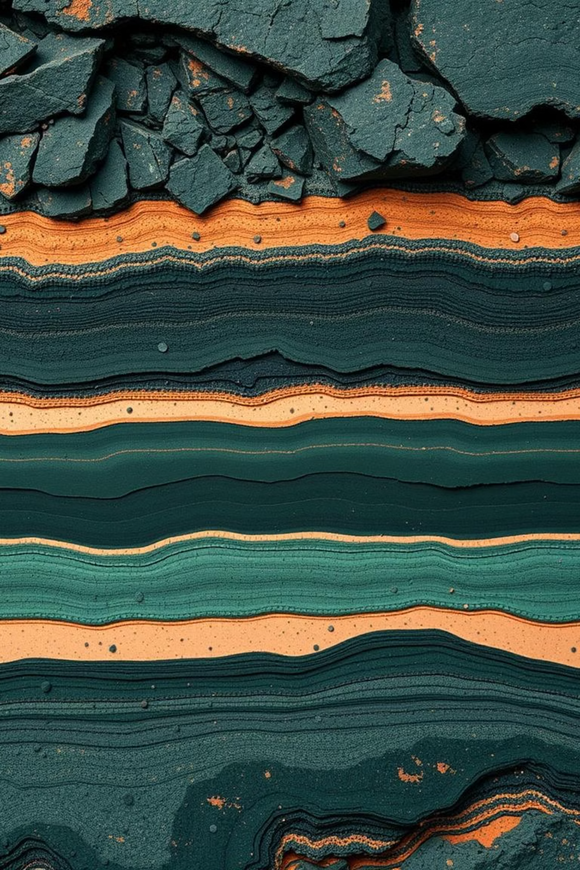
Temir elementi: Yer qobig'ining asosiy qurilish bloki
Temir (Fe) – Yer qobig'ida eng koʻp tarqalgan toʻrtinchi element boʻlib, u biz yashayotgan sayyoraning asosiy qurilish bloklaridan biridir. Uning yer geologiyasidagi va kundalik hayotimizdagi ahamiyatini tushunish, bu metallning ulkan salohiyatini anglashga yordam beradi.

Slide 2
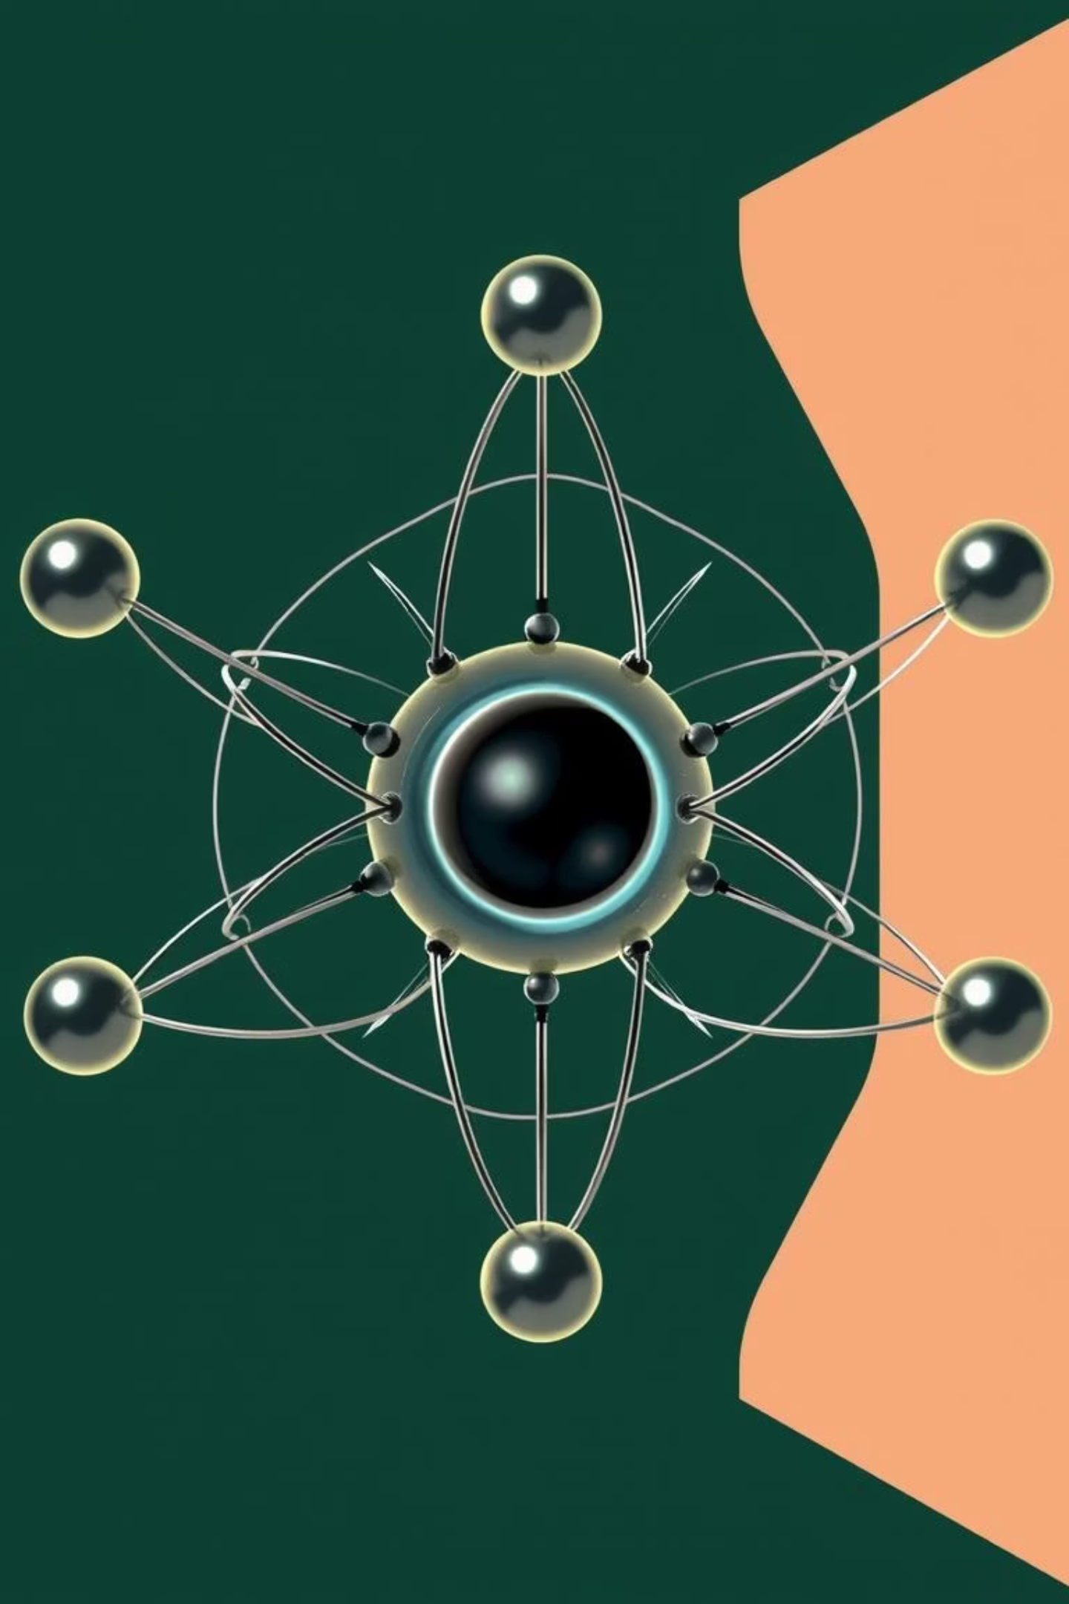
Temirning kimyoviy xususiyatlari: Atom tuzilishi va reaktivligi
Atom raqami va og'irligi
Elektron konfiguratsiyasi
Temirning atom raqami 26, atom og'irligi esa taxminan 55.845 g/mol.
Uning elektron konfiguratsiyasi [Ar] 3d⁶ 4s² bo'lib, bu uning o'zgaruvchan valentligini belgilaydi.
Reaktivlik
Temir kislorod va namlik bilan oson reaksiyaga kirishib, zang hosil qiladi, bu uning yuqori reaktivligidan dalolat beradi. U turli oksidlanish darajalarida mavjud bo'lishi mumkin.

Slide 3
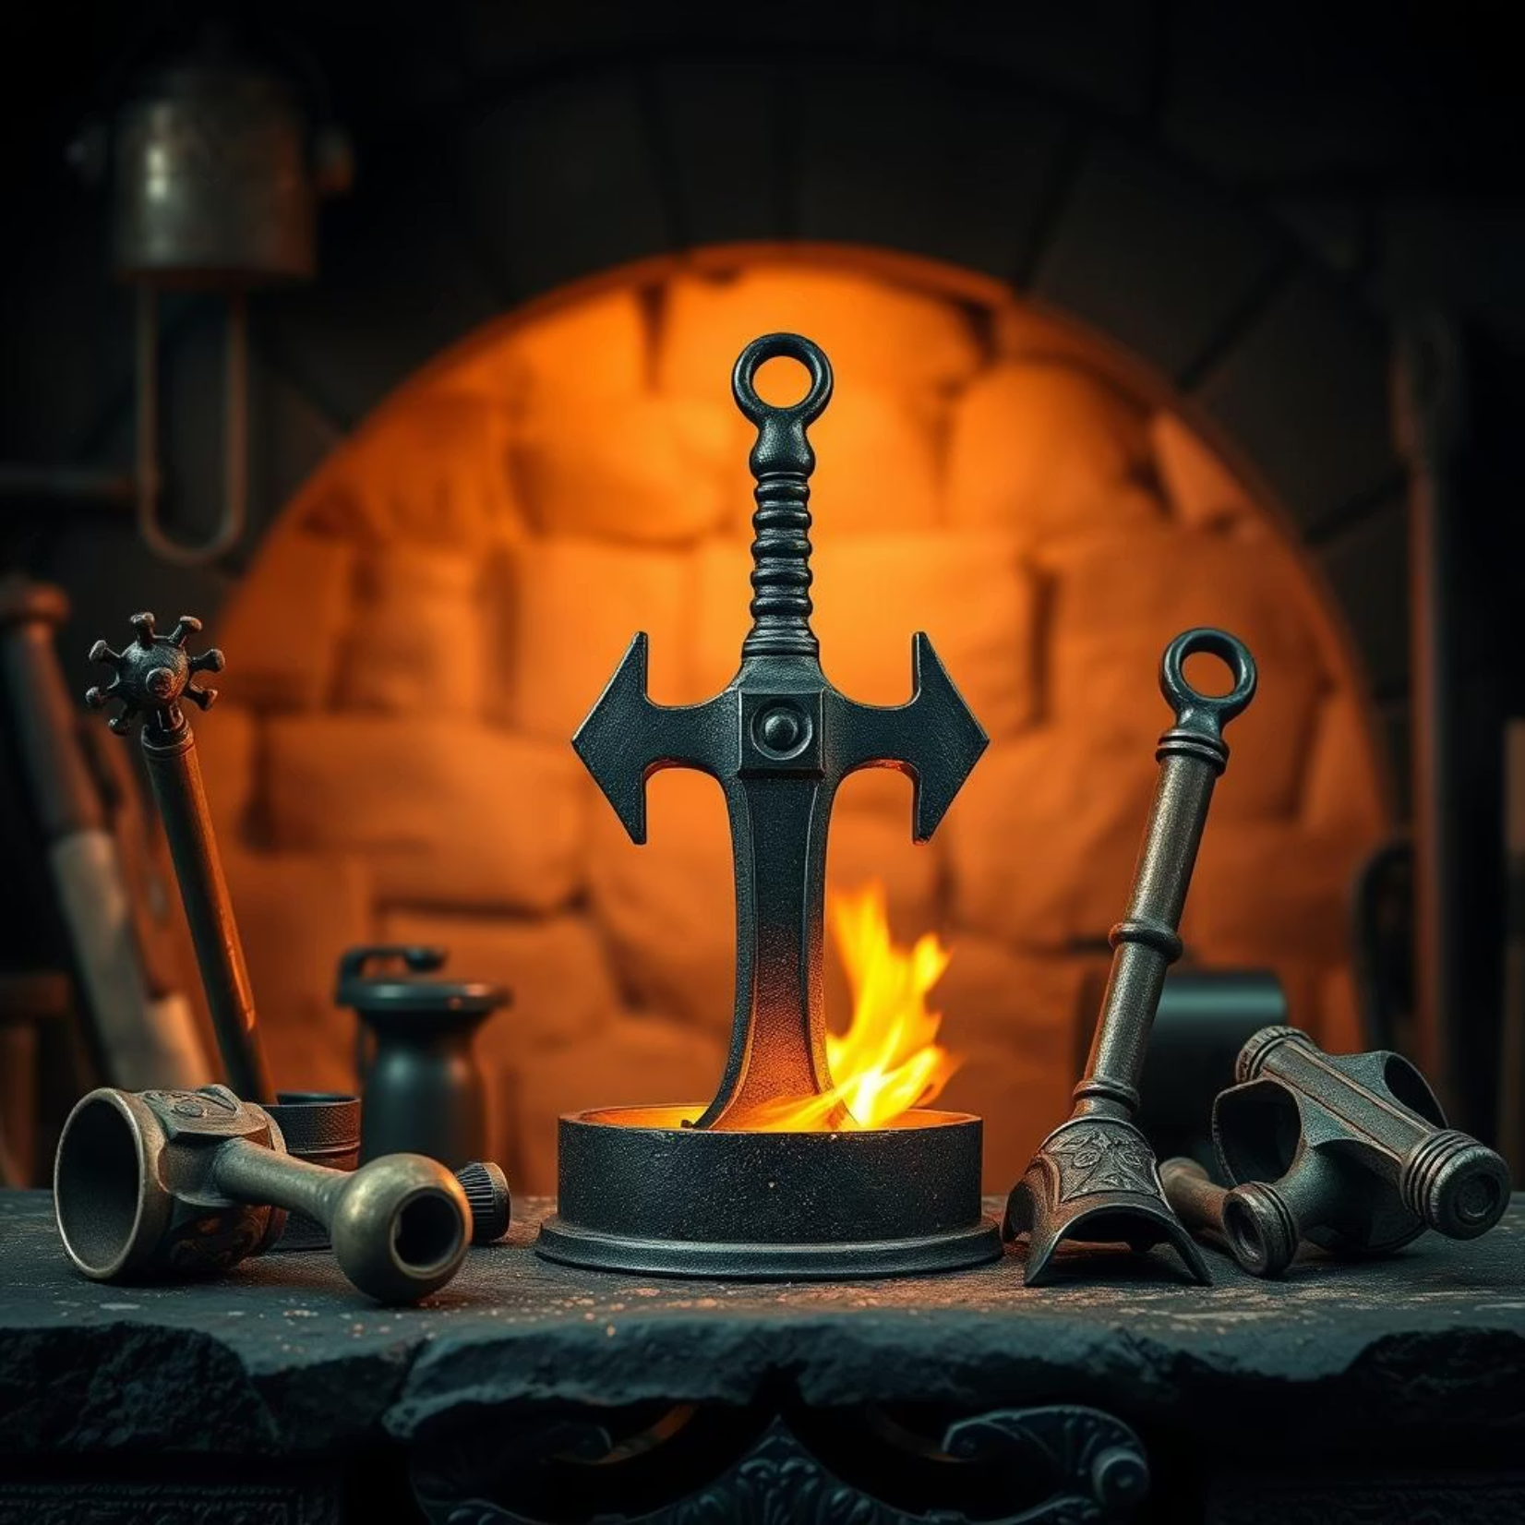
Temirning kashf etilishi va tarixiy ahamiyati
Temir insoniyat tarixida muhim rol o'ynagan elementlardan biridir. Uning kashf etilishi va qayta ishlanishi "Temir davri"ni boshlab berdi.
Qadimiy foydalanish: Miloddan avvalgi 3000-yillarga oid Misr va Mesopotamiyada meteorit temirdan yasalgan buyumlar topilgan.
Temir davri: Miloddan avvalgi 1200-yillardan boshlab temirni qayta ishlash texnologiyasi keng tarqaldi va bu insoniyatning taraqqiyotida katta burilish yasadi.
Madaniy ahamiyat: Temir qurol-yarog'lar, qishloq xo'jaligi asboblari va qurilish materiallari ishlab chiqarishda inqilob qildi.

Slide 4
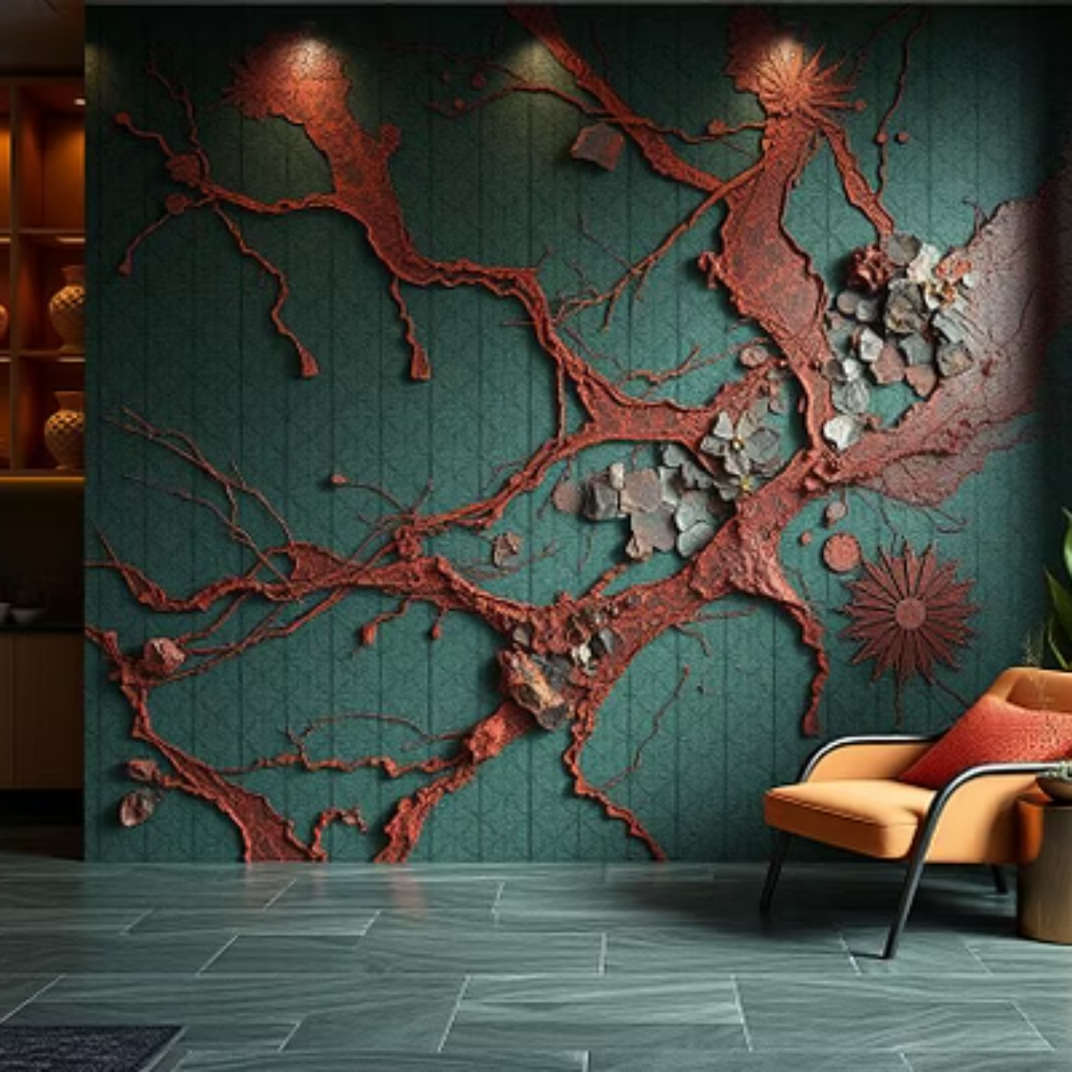
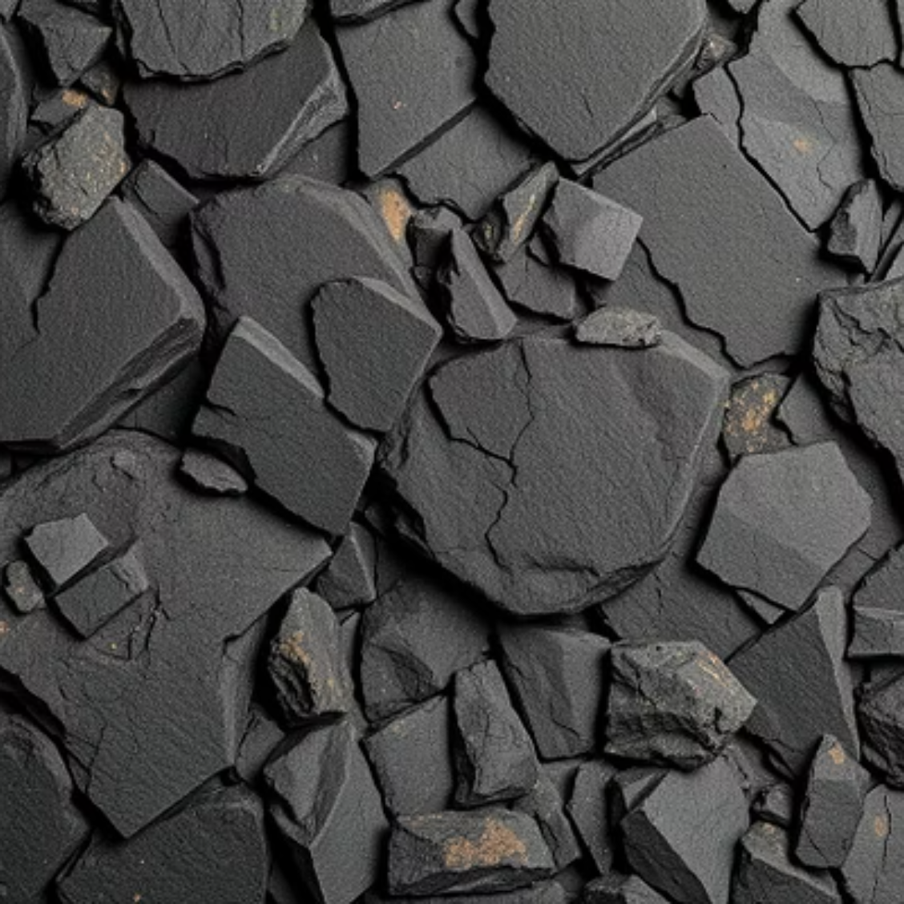
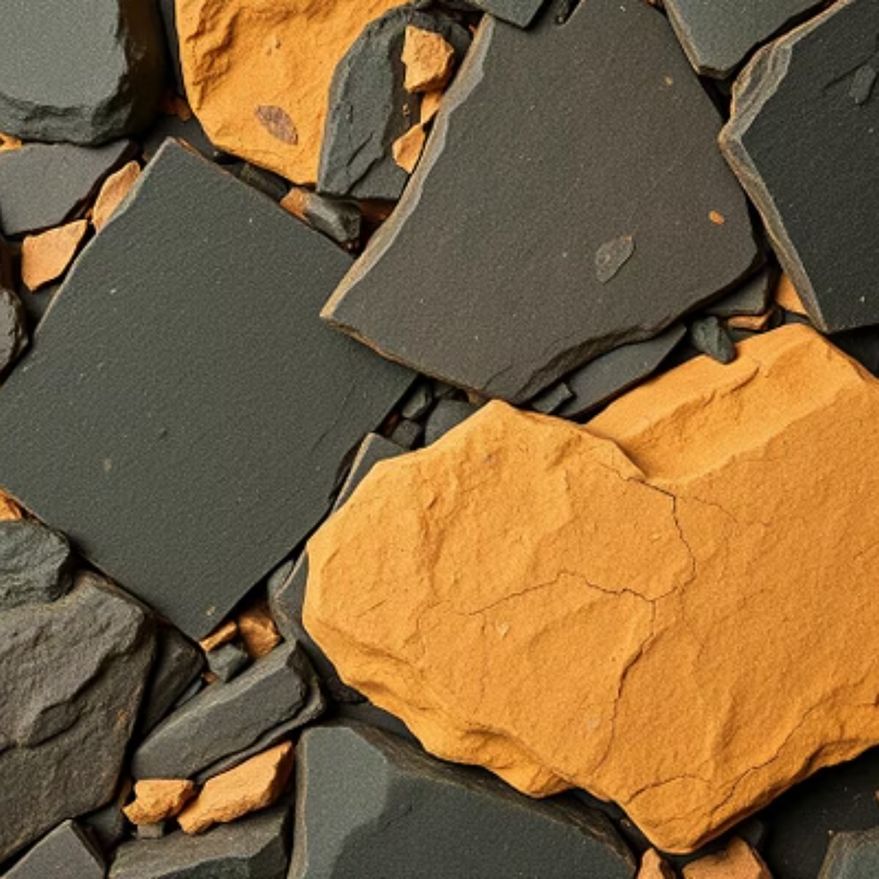
Tabiatda temirning tarqalishi va rudalari
Temir tabiatda sof holda juda kam uchraydi, asosan rudalar tarkibida mavjud bo'ladi.
1
Eng keng tarqalgan rudalar
2
Yer qobig'idagi mavjudligi
Gematit (Fe₂O₃), Magnetit (Fe₃O₄), Limonit (FeO(OH)·nH₂O) va Siderit (FeCO₃) temirning asosiy rudalari hisoblanadi.
Temir Yer qobig'ining massasining qariyb 5 foizini tashkil etadi va uning ko'p qismi chuqur qatlamlarda joylashgan.

Slide 5
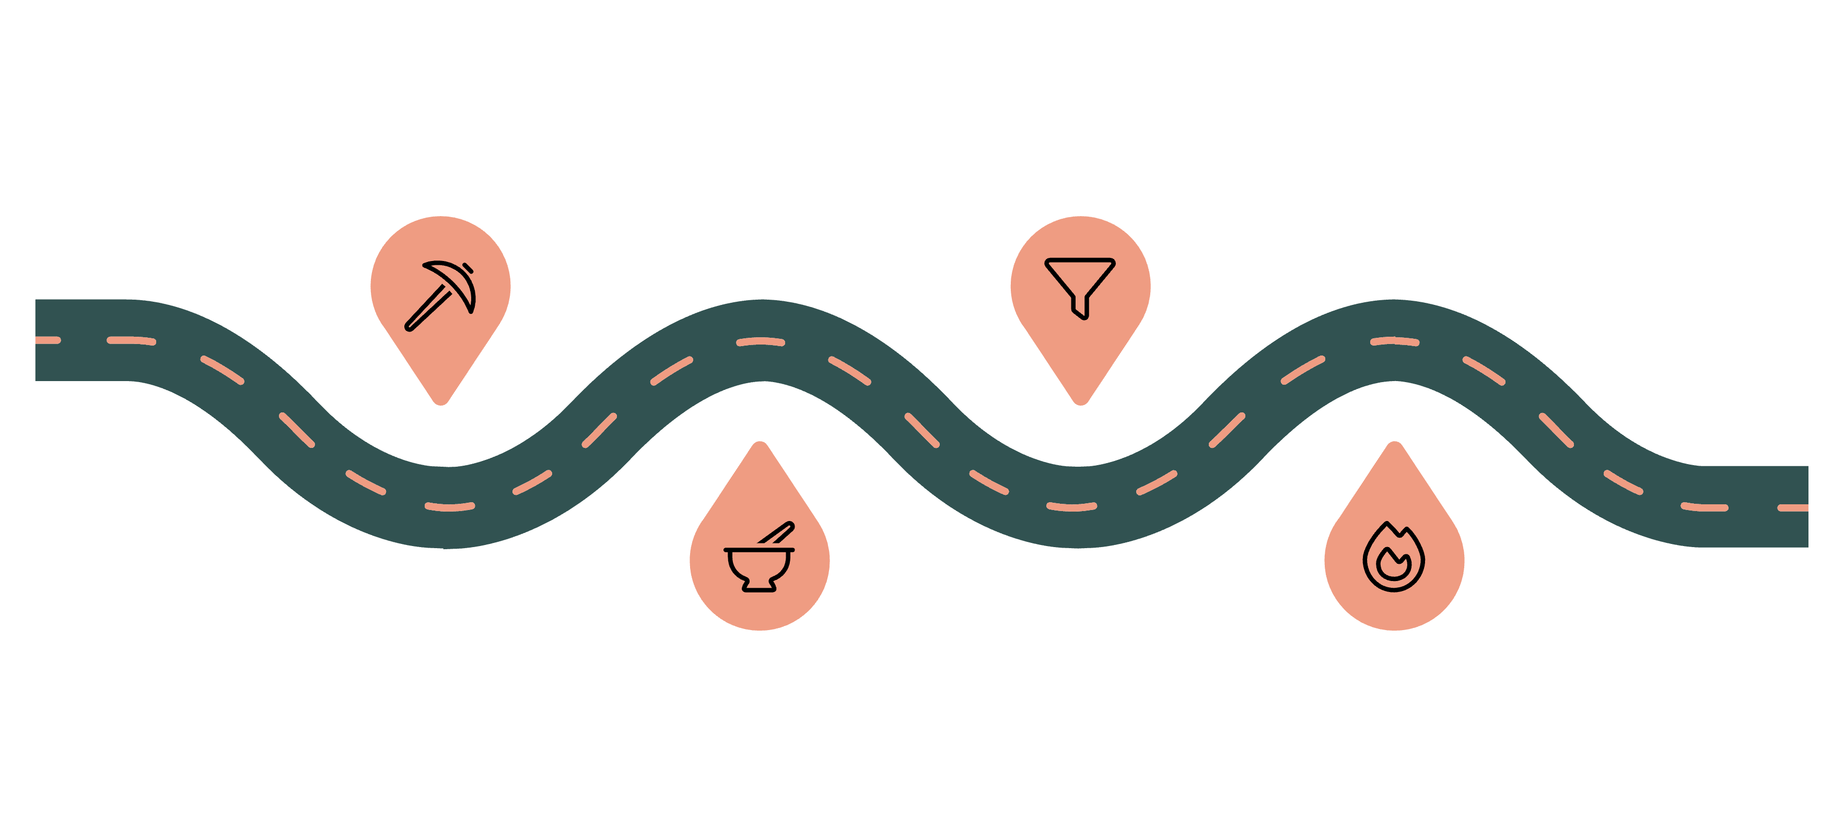




Temirni qazib olish va eritish jarayonlari
Mining Iron Ore
Beneficiation
Extract ore from open‑pit or underground mines
Separate and concentrate iron minerals
Crushing and Grinding
Sintering
Reduce ore to fine particles for processing
Fuse fine ore into porous feedstock
Temirni xom ashyodan ajratib olish murakkab jarayon bo'lib, bir necha bosqichni o'z ichiga oladi.
Qazib olish: Temir rudalari ochiq yoki yer osti konlaridan qazib olinadi.
Boyitish: Ruda maydalanadi va temir miqdorini oshirish uchun begona moddalardan tozalanadi.
Eritish: Yuqori haroratli domna pechlarida ruda koks va flyus bilan birga eritilib, cho'yan hosil qilinadi.

Slide 6
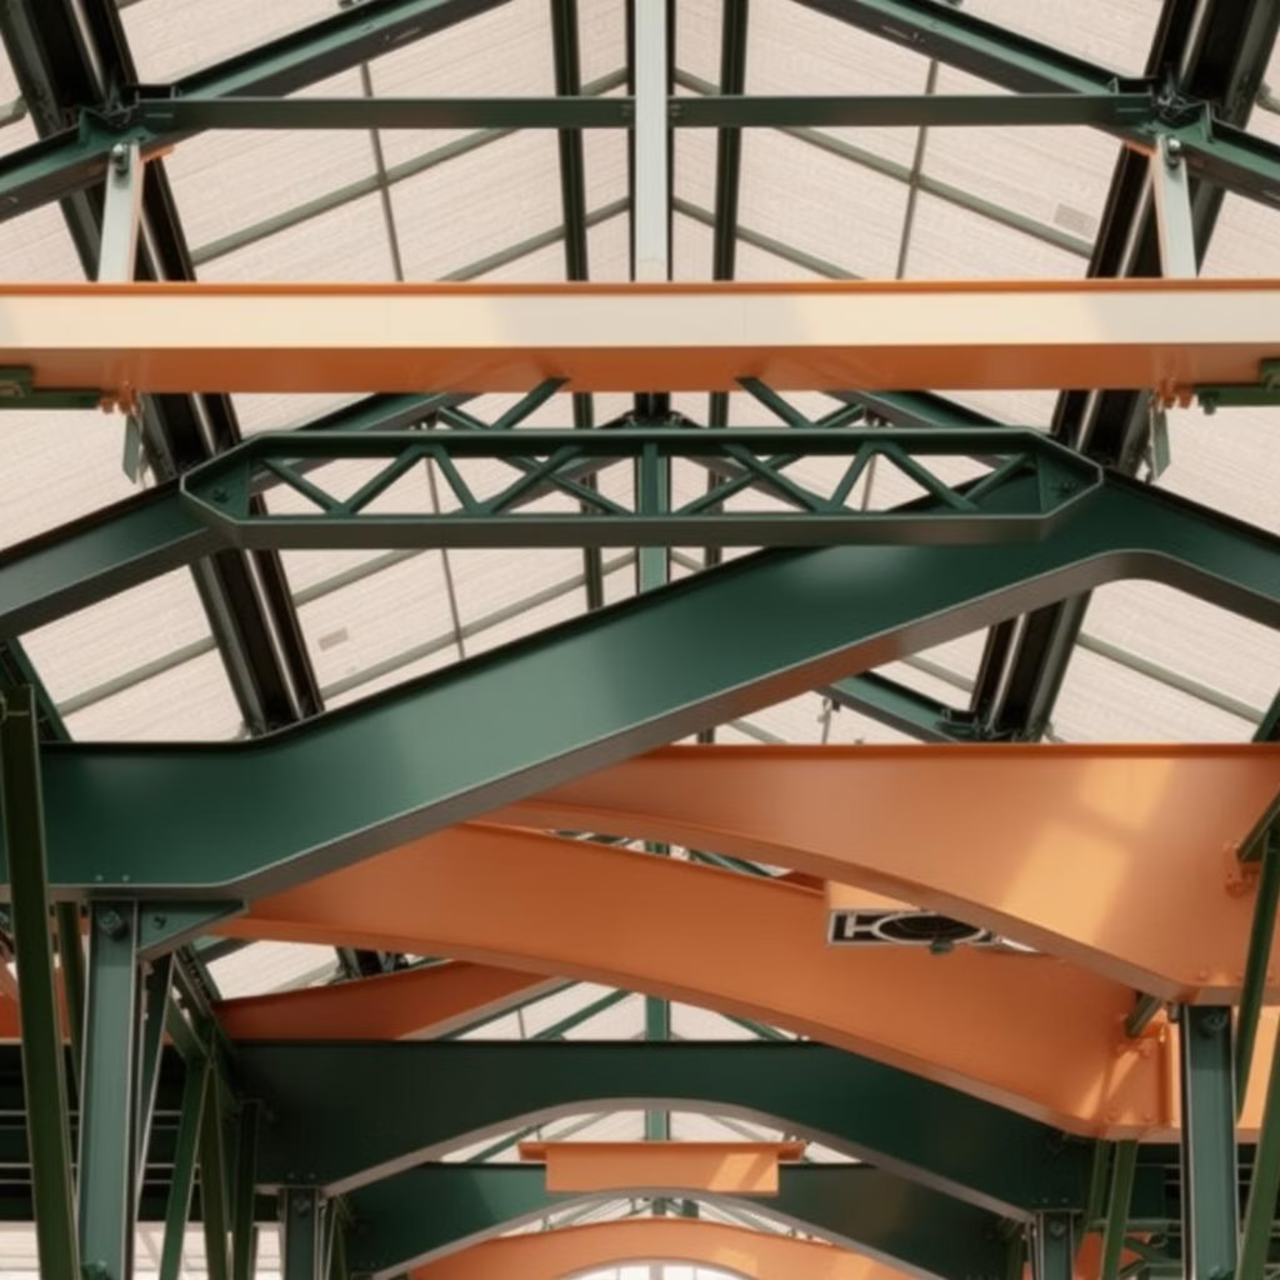
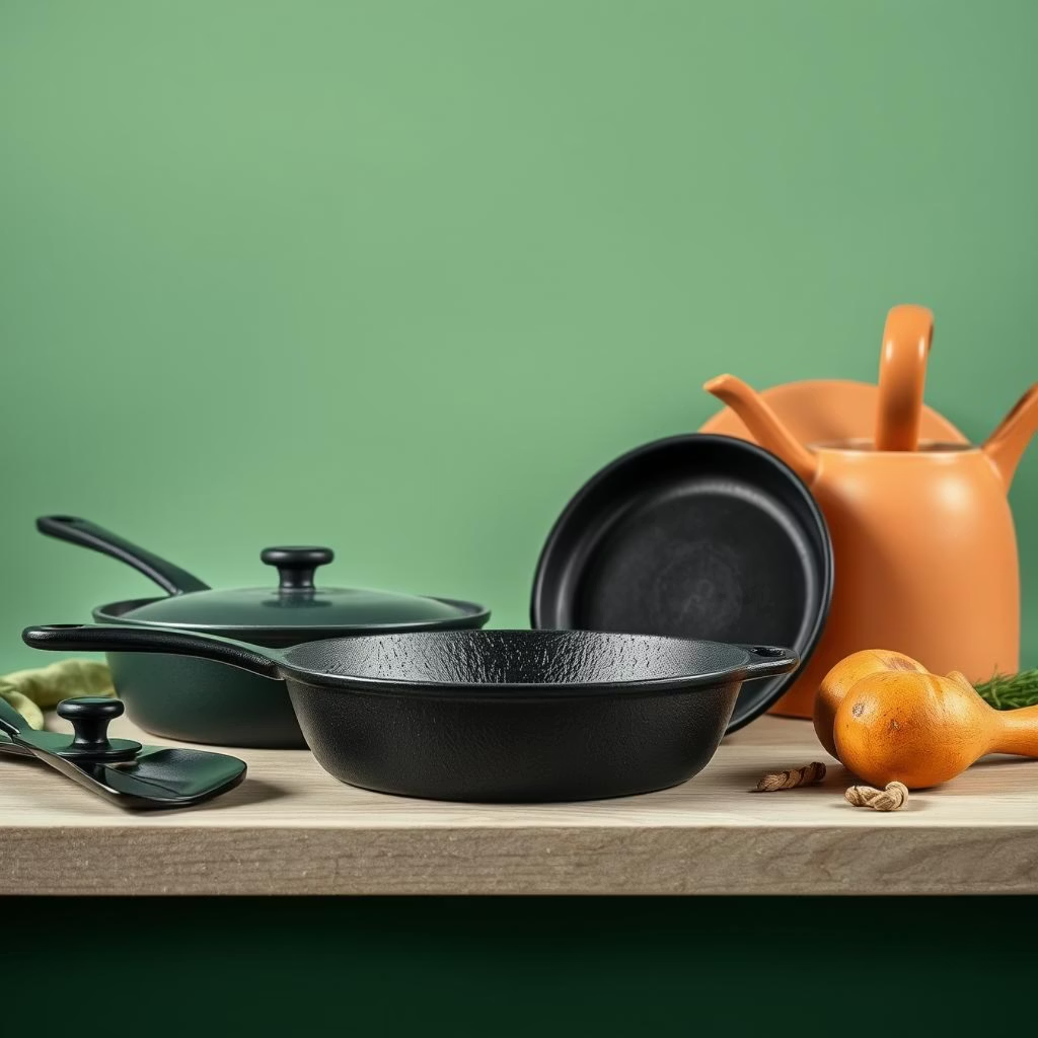
Temir va uning qotishmalari (po'lat, cho'yan)
Temirning eng muhim xususiyati uning qotishmalar hosil qilish qobiliyatidir, ayniqsa po'lat va cho'yan.
Po'lat
Cho'yan
Temirning uglerod bilan qotishmasi (0.02% - 2.1% uglerod). Yuqori mustahkamlik, egiluvchanlik va korroziyaga chidamlilik xususiyatiga ega.
Temirning uglerod bilan qotishmasi (2.1% - 4% uglerod). Qattiq va mo'rt, quyma mahsulotlar uchun ishlatiladi.

Slide 7




Sanoatda temirning qo'llanilishi: Qurilishdan avtomobilsozlikka
Qurilish
Avtomobilsozlik
Po'lat armatura, to'sinlar, ustunlar va boshqa konstruksiyalarda ishlatiladi.
Avtomobil kuzovlari, dvigatel qismlari va shassilar uchun po'lat va cho'yan muhim.
Transport
Mashinasozlik
Temir yo'llar, poyezdlar va kemalar qurilishida keng qo'llaniladi.
Har xil turdagi mashina va uskunalar ishlab chiqarishda asosiy material.

Slide 8
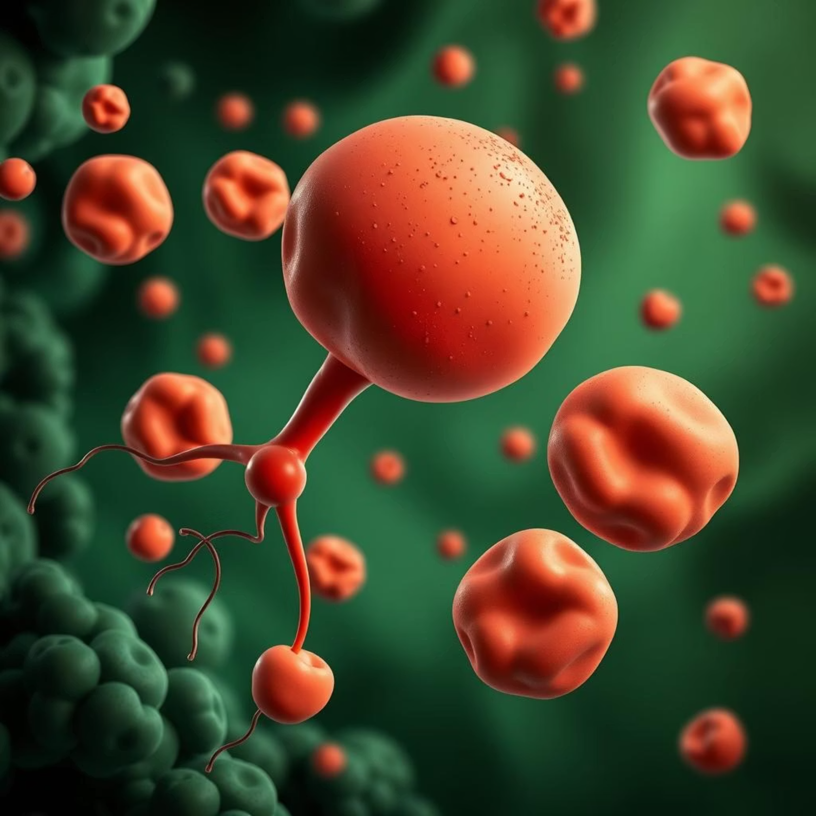
Biologik ahamiyati: Temirning tirik organizmlardagi roli
Temir nafaqat sanoatda, balki tirik organizmlar uchun ham hayotiy ahamiyatga ega mikroelementdir.
Gemoglobin: Qizil qon tanachalaridagi gemoglobin tarkibiga kirib, kislorodni tana bo'ylab tashishda ishtirok etadi.
Enzimlar: Ko'plab fermentlarning faol markazi bo'lib, hujayra nafas olishi va energiya almashinuvida muhim rol o'ynaydi.
Immunitet: Immunitet tizimini mustahkamlashda va DNR sintezida ishtirok etadi.

Slide 9

Temir tanqisligi va uning salomatlikka ta'siri
Temir tanqisligi dunyodagi eng keng tarqalgan oziq-ovqat yetishmovchiligi bo'lib, millionlab odamlarning salomatligiga ta'sir ko'rsatadi.
Anemiya
Simptomlar
Temir yetishmovchiligi anemiyaga, ya'ni qonda gemoglobin miqdorining kamayishiga olib keladi.
Charchoq, holsizlik, terining oqarishi, nafas qisilishi va bosh aylanishi kabi simptomlar kuzatiladi.
Oldini olish
Temirga boy ovqatlar iste'mol qilish (qizil go'sht, ismaloq, loviya) va kerak bo'lsa, temir qo'shimchalarini qabul qilish orqali oldini olish mumkin.

Slide 10
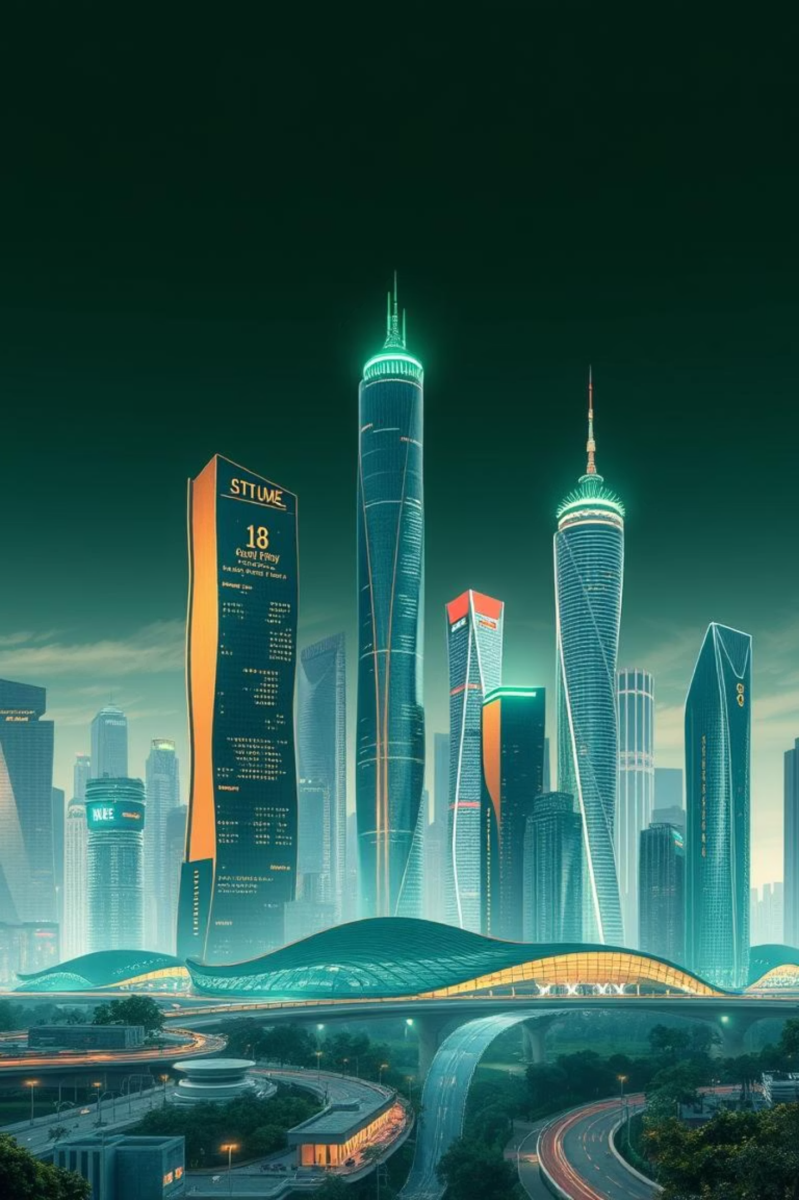
Xulosa va kelajakdagi istiqbollar
Temir insoniyat tsivilizatsiyasining asosini tashkil etgan va kelajakda ham o'z ahamiyatini yo'qotmaydi. Uning texnologik va biologik rollari bizning rivojlanishimiz uchun muhimdir.
Barqaror ishlab chiqarish: Ekologik toza temir ishlab chiqarish usullarini rivojlantirish.
Yangi qotishmalar: Yanada mustahkam, yengil va korroziyaga chidamli qotishmalar yaratish.
Tibbiyotdagi ilovalar: Temirning organizmdagi rolini chuqurroq o'rganish va unga asoslangan yangi davolash usullarini ishlab chiqish.
Temir elementi Yer va hayot uchun fundamental ahamiyatga ega bo'lib qoladi.

